Slide 1
Методика выявления мошенничества на первоначальных стадиях оформления кредита в POS-сети
Москва, 2019 г.

Slide 2
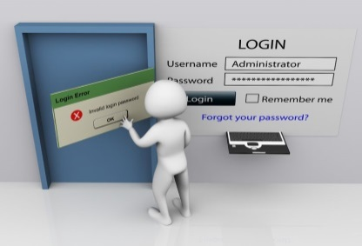
В АО «ОТП Банк» Категорически запрещено !!!
Передавать кому-бы то ни было (включая руководителей и иных сотрудников АО «ОТП Банк») свои персональный логин и пароль для доступа в служебное ПО Банка;
Записывать в блокнотах, на листках бумаги и т.п., а также в электронных носителях свой персональный логин и пароль для доступа в служебное ПО Банка;
Подключать к рабочему ПК/ноутбуку личные гаджеты/мобильные телефоны/плееры, а так же съемные носители, устанавливать на рабочие компьютеры стороннее ПО и снимать на телефон данные с экрана рабочего компьютера
Оставлять без присмотра рабочий ПК/ноутбук не заблокированным.
Предоставлять конфиденциальную информацию, относящуюся к Банковской тайне или нарушающую права и интересы заемщика третьим лицам

Slide 3
Мошенничество (ст. 159 УК РФ).
1. Мошенничество, то есть хищение чужого имущества или приобретение права на чужое имущество путем обмана или злоупотребления доверием,
- наказывается штрафом в размере до ста двадцати тысяч рублей или в размере заработной платы или иного дохода осужденного за период до одного года, либо обязательными работами на срок до трехсот шестидесяти часов, либо исправительными работами на срок до одного года, либо ограничением свободы на срок до двух лет, либо принудительными работами на срок до двух лет, либо арестом на срок до четырех месяцев, либо лишением свободы на срок до двух лет.
2. Мошенничество, совершенное группой лиц по предварительному сговору, а равно с причинением значительного ущерба гражданину,
- наказывается штрафом в размере до трехсот тысяч рублей или в размере заработной платы или иного дохода осужденного за период до двух лет, либо обязательными работами на срок до четырехсот восьмидесяти часов, либо исправительными работами на срок до двух лет, либо принудительными работами на срок до пяти лет с ограничением свободы на срок до одного года или без такового, либо лишением свободы на срок до пяти лет с ограничением свободы на срок до одного года или без такового.
3. Мошенничество, совершенное лицом с использованием своего служебного положения, а равно в крупном размере,
- наказывается штрафом в размере от ста тысяч до пятисот тысяч рублей или в размере заработной платы или иного дохода осужденного за период от одного года до трех лет, либо принудительными работами на срок до пяти лет с ограничением свободы на срок до двух лет или без такового, либо лишением свободы на срок до шести лет со штрафом в размере до восьмидесяти тысяч рублей или в размере заработной платы или иного дохода осужденного за период до шести месяцев либо без такового и с ограничением свободы на срок до полутора лет либо без такового.

Slide 4
Мошенничество (ст. 159 УК РФ).
4. Мошенничество, совершенное организованной группой либо в особо крупном размере или повлекшее лишение права гражданина на жилое помещение,
- наказывается лишением свободы на срок до десяти лет со штрафом в размере до одного миллиона рублей или в размере заработной платы или иного дохода осужденного за период до трех лет либо без такового и с ограничением свободы на срок до двух лет либо без такового.
5. Мошенничество, сопряженное с преднамеренным неисполнением договорных обязательств в сфере предпринимательской деятельности, если это деяние повлекло причинение значительного ущерба,
- наказывается штрафом в размере до трехсот тысяч рублей или в размере заработной платы или иного дохода осужденного за период до двух лет, либо обязательными работами на срок до четырехсот восьмидесяти часов, либо исправительными работами на срок до двух лет, либо принудительными работами на срок до пяти лет с ограничением свободы на срок до одного года или без такового, либо лишением свободы на срок до пяти лет с ограничением свободы на срок до одного года или без такового.
6. Деяние, предусмотренное частью пятой настоящей статьи, совершенное в крупном размере,
- наказывается штрафом в размере от ста тысяч до пятисот тысяч рублей или в размере заработной платы или иного дохода осужденного за период от одного года до трех лет, либо принудительными работами на срок до пяти лет с ограничением свободы на срок до двух лет или без такового, либо лишением свободы на срок до шести лет со штрафом в размере до восьмидесяти тысяч рублей или в размере заработной платы или иного дохода осужденного за период до шести месяцев либо без такового и с ограничением свободы на срок до полутора лет либо без такового.
7. Деяние, предусмотренное частью пятой настоящей статьи, совершенное в особо крупном размере,
- наказывается лишением свободы на срок до десяти лет со штрафом в размере до одного миллиона рублей или в размере заработной платы или иного дохода осужденного за период до трех лет либо без такового и с ограничением свободы на срок до двух лет либо без такового.

Slide 5
Мошенничество в сфере кредитования (ст. 159.1 УК РФ).
1. Мошенничество в сфере кредитования, то есть хищение денежных средств заемщиком путем представления банку или иному кредитору заведомо ложных и (или) недостоверных сведений,
- наказывается штрафом в размере до ста двадцати тысяч рублей или в размере заработной платы или иного дохода осужденного за период до одного года, либо обязательными работами на срок до трехсот шестидесяти часов, либо исправительными работами на срок до одного года, либо ограничением свободы на срок до двух лет, либо принудительными работами на срок до двух лет, либо арестом на срок до четырех месяцев.
2. То же деяние, совершенное группой лиц по предварительному сговору,
- наказывается штрафом в размере до трехсот тысяч рублей или в размере заработной платы или иного дохода осужденного за период до двух лет, либо обязательными работами на срок до четырехсот восьмидесяти часов, либо исправительными работами на срок до двух лет, либо принудительными работами на срок до пяти лет с ограничением свободы на срок до одного года или без такового, либо лишением свободы на срок до четырех лет с ограничением свободы на срок до одного года или без такового.
3. Деяния, предусмотренные ч.1 или ч.2 настоящей статьи, совершенные лицом с использованием своего служебного положения, а равно в крупном размере,
наказываются штрафом в размере от ста тысяч до пятисот тысяч рублей или в размере заработной платы или иного дохода осужденного за период от одного года до трех лет, либо принудительными работами на срок до пяти лет с ограничением свободы на срок до двух лет или без такового, либо лишением свободы на срок до шести лет со штрафом в размере до восьмидесяти тысяч рублей или в размере заработной платы или иного дохода осужденного за период до шести месяцев либо без такового и с ограничением свободы на срок до полутора лет либо без такового.
4. Деяния, предусмотренные ч.1 или ч.3 настоящей статьи, совершенные организованной группой либо в особо крупном размере,
- наказываются лишением свободы на срок до десяти лет со штрафом в размере до одного миллиона рублей или в размере заработной платы или иного дохода осужденного за период до трех лет либо без такового и с ограничением свободы на срок до двух лет либо без такового.

Slide 6
Мошенничество в сфере кредитования
Мошенничество в POS-сети можно условно поделить на две группы:
Внешнее:
- получение кредита по поддельным и фальсифицированным документам, по утерянным или украденным паспортам;
- получение кредита не лично мошенниками, а при использовании третьих лиц (так называемые «олени и оленеводы»);
- обналичивание кредитов Указание Клиентом при оформлении кредита ложных персональных данных (контактные телефоны, место и адрес работы), а также сведений о доходе.
Внутреннее: - получение кредита по копии паспортов, по данным паспортов;
- получение кредита не лично мошенниками, а при использовании третьих лиц (так называемые «олени и оленеводы»). Сотрудник осведомлен о мошенничестве и имеет какую либо заинтересованность в выдаче кредита (материальную или иную); - указание или внесение изменения Сотрудником при оформлении кредита ложных персональных данных (ФИО, ч.м.г. рождения, серия номер гражданского паспорта и т.д.), что приводит к заведению новой заявки в системе Зибель а следовательно «чистой» кредитной истории.

Slide 7
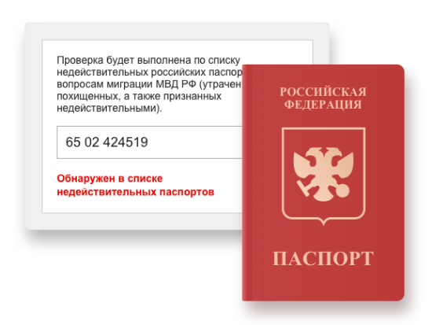
Основные виды мошенничества в торговых точках POS-сети (как в сговоре с ЭПП/брокером, так и без такового):
Получение кредита/займа по паспорту с переклеенной фотографией.
Получение кредита/займа по паспорту с изменёнными установочными данными (как самим клиентом, так и иным лицом).
3. Получение кредита/займа под принуждением.
4. Получение кредита/займа «оленем».
Указание Клиентом при оформлении кредита / займа ложных/недостоверных персональных данных (контактные телефоны, место и адрес работы, сведений о доходе и т.п.).

Slide 8
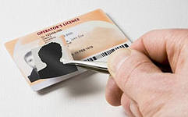
Подделка документов
Поддельными называются специально изготовленные или умышленно изменённые документы, содержание которых не соответствует действительности!!!
В паспорте наиболее часто встречаются частичные поддел­ки, к которым относятся следующие:
Смывание записей, выполненных обычными чернилами, оттисков штампов;
Травление (обесцвечивание с помощью химических реактивов) записей и оттисков штампов;
Изменение содержания первоначальных записей путём их дописки (например, в фамилии изменяется окончание — было Петров, стало Петровский);
Внесение в свободные графы бланка новых записей;
Замена фотографии;
Использование оттисков поддельных печатей или штампов, имитация оттисков (например, применяя навыки и технику, путём рисования).

Slide 9
Подделка документов
Признаки подделки печатей и штампов :
Нестандартное строение букв и цифр — рукописная или с подражанием печатному шрифту форма отдельных букв, и их элементов;
Повторные штрихи;
Раздельное выполнение элементов знаков, имеющих монолитное строение;
Неодинаковый рисунок одноименных знаков;
Неправильная форма овалов, полуовалов;
Искривления прямых штрихов;
Неодинаковая высота основных элементов букв;
Неодинаковая и неравномерная ширина основных элементов букв;
Нарушение требования симметрии размещения изображения.
Признаки замены фотокарточки:
Наличие линии разделения частей фотокарточек при их монтаже. Линия совмещения снимков становится заметной;
Фотокарточка наклеивается на документ первоначально достаточно прочно и требуются усилия, чтобы отделить её от бумаги. В результате по краям нового снимка могут быть обнаружены следы отделения первоначального: отрывов участ­ков поверхностного слоя бумаги с имеющимися на нём ли­ниями рисунка защитной сетки, взъерошенность волокон бу­маги. Хорошо видны следы отклеивания снимка, если вновь наклеенный, меньше по своим размерам.

Slide 10
Подделка документов
На оборотной стороне листа паспорта с заменённой фотокарточкой можно обнаружить сморщенность бумаги под фо­токарточкой, пятно или изменение цвета бумаги под воздейст­вием вещества клея.
В некоторых документах, не покрытых ламинирующей плёнкой, изменение содержания может осуще­ствляться не только путём подчистки с последующей допи­ской текста или его фрагментов, но также вытравливанием или смыванием записей. В результате травления на поверхности документа появляются матовые пятна, изменяется оттенок, цвет бумаги (уча­сток травления может быть светлее, темнее, иметь желтова­тую окраску.) Бумага в месте травления становится шерохова­той, наблюдаются расплывы новых штрихов вследствие на­рушения проклейки бумаги, появление трещин и разрывов, изменение цвета и фона документа.

Slide 11
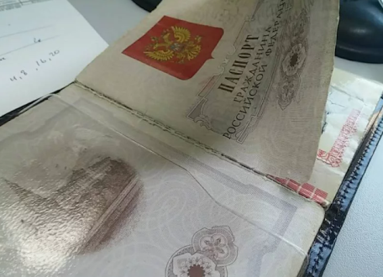
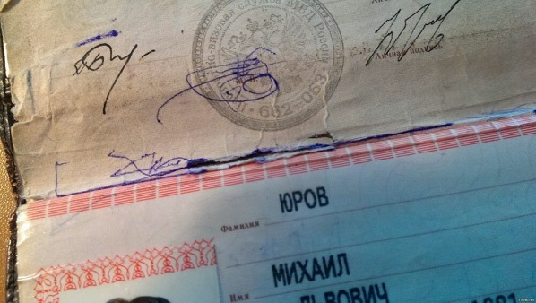
Перед тем, как приступить к проверке установочных данных в паспорте, необходимо:
попросить клиента снять обложку с паспорта самому (в паспорте могут находиться денежные средства, кредитные карточки, обложка паспорта может быть порвана);
сопоставить лицо человека (потенциального клиента) с лицом человека, изображённого на фотографии в паспорте (муж может попытаться оформить кредит/займ на жену, третье лицо может попытаться оформить кредит/займ по найденному паспорту и т.п.);
проверить наличие всех страниц в паспорте, а также проверить их целостность (страница может быть порвана, изрисована, испорчена, может отсутствовать её часть и т.п.).
в случае выявления хотя бы одного из подчёркнутых примеров, необходимо сделать вид, что вы заполняете заявку, а через 2-3 минуты сказать клиенту – «Извините, но банк Вам отказал» либо проставить в графе «Визуальный осмотр» соответствующий код отказа.

Slide 12
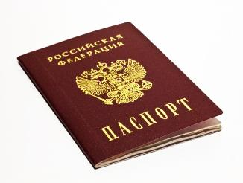
Паспорт гражданина РФ
В настоящее время в России действительны паспорта образца 1997 года и образца 2007 года. О годе выпуска бланка свидетельствуют выходные типографские сведения на последней странице паспорта.
Паспорт представляет собой блок-книжку размером 88х125мм, содержит 20 страниц, из них 14 страниц имеют нумерацию. Бланк паспорта сшит по всей длине изгиба двухцветной нитью с пунктирным свечением в ультрафиолетовом излучении.
Страница 2 предназначена для внесения наименования и кода структурного подразделения выдавшего паспорт, даты выдачи, а также подписи должностного лица и владельца паспорта.
Линии строк на 2-й и 3-й страни­цах выполнены в виде микротекста, содержание которого в основном соответствует названию строки. Текст читается с помощью 4-кратной лупы.
Страница 3 предназначена для внесения «Фамилии», «Имени» и «Отчества» и
наклеивания фотографии владельца паспорта. Фотография размером 35 х 45 мм в черно-белом или цветном исполнении с четким изображением лица строго в анфас без головного убора.
Допускается фотография в головном уборе, не скрывающем овал лица, гражданам, религиозные убеждения которых не позволяют показываться перед посторонними лицами без головных уборов
Страницы с 5-й по 12-ю, раздел «Место жительства»: пред­назначен для отметок о регистрации гражданина и снятия его с регистра­ционного учета по месту жительства.
Страница 13, раздел «Воинская обязанность»: предназначен для внесения сведений о воинской обязанности.
Страницы 14,15 раздел «Семейное положение»: предназначен для отметок о регистрации и расторжении брака.
Страницы 16, 17 раздел «Дети»: предназначены для внесения сведений о детях.
Страница 18 предназначена для внесения сведений о группе крови и резус-факторе владельца паспорта.
Страница 19 предназначена для внесения отметок о ранее выданных основных документах.

Slide 13
Проверка Паспорт гражданина РФ.
Процесс проверки подлинности условно делится на три этапа:
1. Общий осмотр.
2. Контроль физико-химической защиты.
3. Микроскопический осмотр.
Перед проверкой паспорта сотруднику следует предложить клиенту извлечь паспорт из обложки, если таковая имеется.
1. Общий осмотр.
1.1. Предварительно необходимо убедится в принадлежности документа его предъявителю, путем сравнения элементов внешности на фотографии с внешностью предъявителя. Проверяется, не истек ли срок действия паспорта.
В случае окончания срока действия, паспорт считается недействительным.
1.2. Сотрудник Банка осуществляет общий осмотр бланка паспорта и его реквизитов в отраженном и проходящем свете на предмет обнаружения повреждений, проколов (отверстий), деформаций в виде валиков на сгибе обложки, прошивочных ниток на сгибе листов. В обязательном порядке обращается внимание на наличие в паспорте чернильных и жировых пятен, расплывов красочного изображения на страницах, помарок, порванных и склеенных страниц, обведенных слов или их фрагментов, так как они могут быть нанесены умышленно с целью маскировки подделки. При сравнении должны совпадать: серия и номер паспорта на всех его страницах, код подразделения, выполненный в бланковой строке и оттиске печати на 2-й странице.
Оттиск круглой, гербовой печати диаметром 31 мм.
В паспорте образца 1997г печать наносилась красителем черного цвета, в паспорте образца 2007г печать наносится красителем красного цвета.
Все изображение печати условно разделено на 4 части – внешнее кольцо, среднее кольцо, внутреннее кольцо и центральная часть, в которых отображено: название государства, подразделение и код подразделения выдавшего документ, статус документа и изображение государственного герба.
Также, код подразделения на печати должен совпадать с кодом подразделения указанном в бланке.
подделка
верно

Slide 14
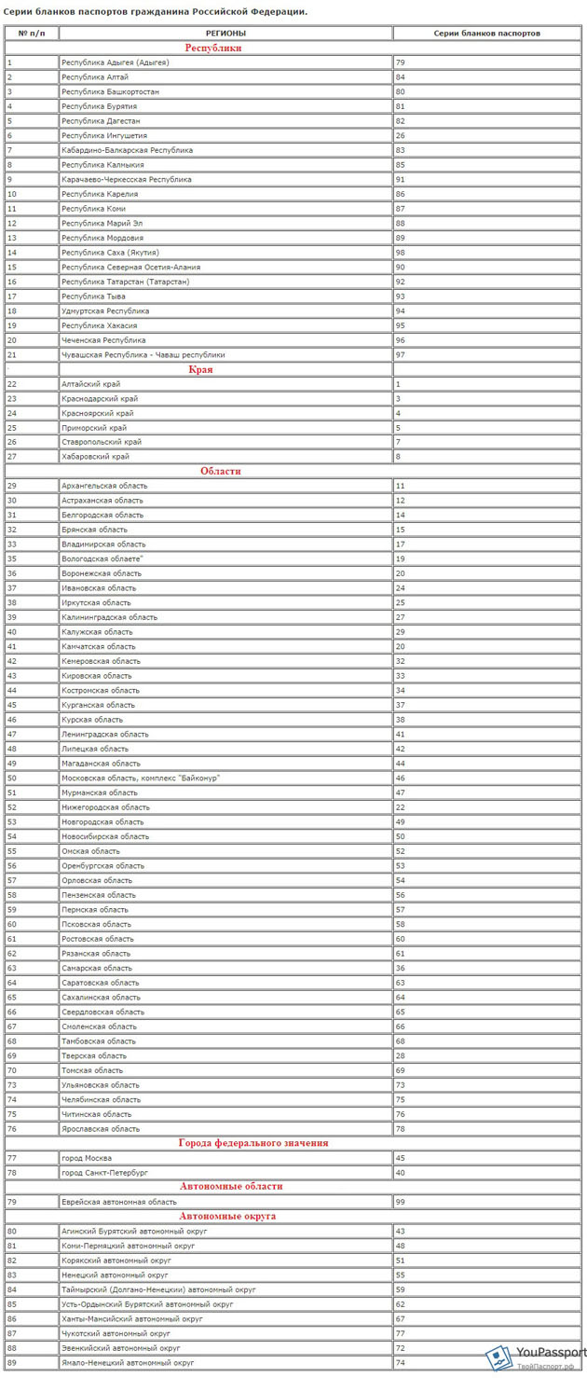
Проверка Паспорт гражданина РФ.
Сверка первых двух цифр серии паспорта и региона выдачи:
45 - Москва
42 - Липецкая обл.
46 - Московская обл.

Slide 15
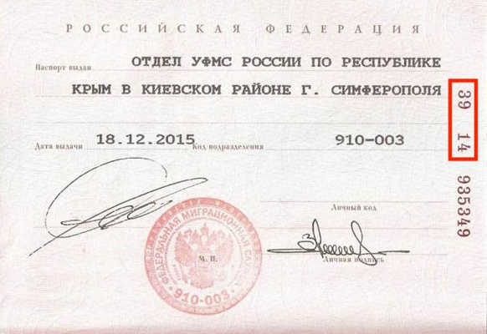
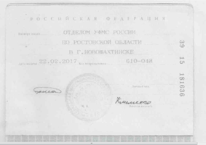
Проверка Паспорт гражданина РФ.
(исключения и уточнения):
первые две цифры серии 45: помимо г. Москвы, паспорта выдавались на всей территории Республики Крым;
первые две цифры серии 09: паспорта выдаются в г. Севастополь Республики Крым;
первые две цифры серии 39: паспорта выдаются на всей территории Республики Крым (за исключением г. Севастополь), а также могут быть выданы по всей территории Российской Федерации.
Пояснение: после присоединения в марте 2014 года к Российской Федерации Автономной Республики Крым (Украина), входящей в настоящий момент в состав Республики Крым, граждане, проживающие на её территории, получили обязанность иметь паспорта граждан Российской Федерации (Постановление Правительства РФ от 08.07.1997 N 828 в ред. от 20.11.2018 «Об утверждении Положения о паспорте гражданина Российской Федерации, образца бланка и описания паспорта гражданина Российской Федерации». 1.Паспорт обязаны иметь все граждане Российской Федерации, достигшие 14-летнего возраста и проживающие на территории Российской Федерации), однако, на тот момент небыли разработаны и утверждены их серии, именно поэтому начали выдавать паспорта с первыми двумя цифрами серий «45», так как г. Москва является наикрупнейшим по численности населения городом в Российской Федерации и, соответственно, бланки паспортов для него выпускаются в наибольшем количестве и с запасом. Далее были разработаны и утверждены серии паспортов для Республики Крым – «09» и «39», однако, бланков паспортов с первыми двумя цифрами серии «39» было выпущено большее количество, чем было необходимо и оставшиеся бланки были разосланы для выдачи во все регионы Российской федерации.

Slide 16
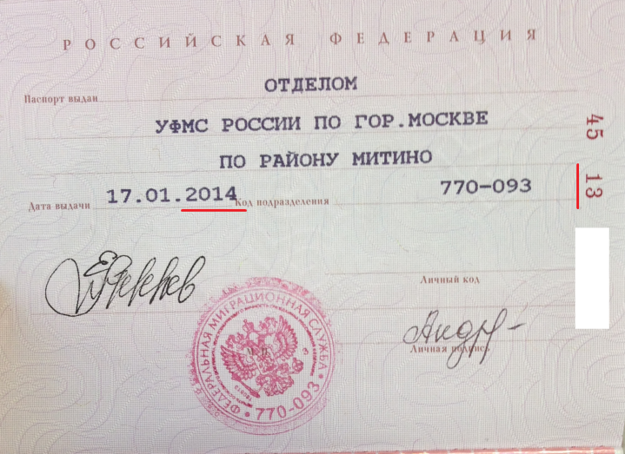
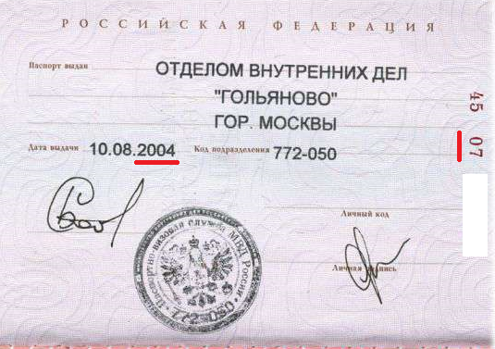
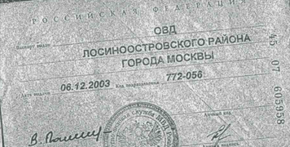
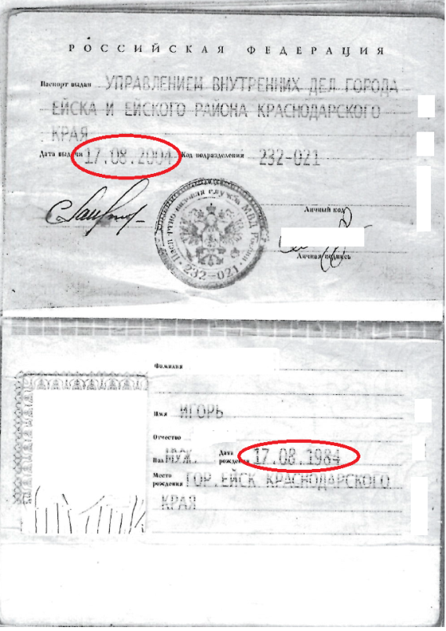
Проверка Паспорт гражданина РФ.
Важно!
3-я и 4-я цифры серии паспорта могут отличаться от года выдачи паспорта на +/- 3 пункта:
4 пункта
ПОДДЕЛКА
1пункт
3 пункта
Паспорт гражданина РФ, при его замене в 20-ть и 45-ть лет, может быть выдан минимум на следующий день, после наступления дня рождения, то есть, если гражданин родился 20.04.1990 года, то дата выдачи паспорта, при его замене по наступлению 20-ти лет, может быть минимум 21.04.2010 года, но не как не 20.04.2010 года! Такой паспорт не действителен «Выдан с нарушениями»

Slide 17
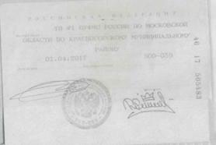
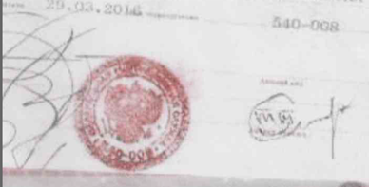
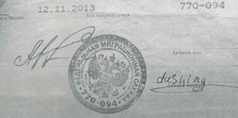
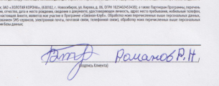
Проверка Паспорт гражданина РФ
Подпись владельца паспорта должна быть размещена в графе – личная подпись.
Подпись может быть любой, но должна соответствовать подписям клиента во всех документах
Пример подделки подписи

Slide 18
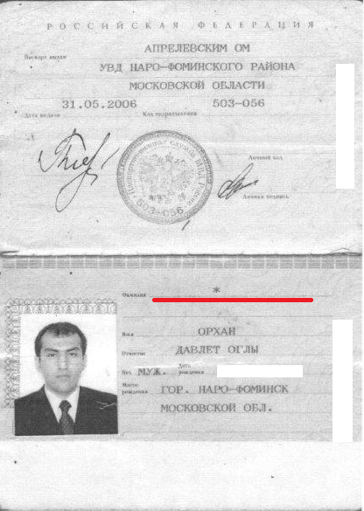
Проверка Паспорт гражданина РФ
- В соответствие с кредитной политикой АО «ОТП Банк», подпись владельца паспорта в самом паспорте должна быть выполнена авторучкой с гелевым наполнителем черного цвета, однако, если цвет отличен от чёрного и выполнен не гелевой пастой, такой паспорт не является недействительным, так как:
п.49. Вручение паспорта гражданину производится руководителем, который должен:
п.49.4. Предложить гражданину расписаться авторучкой с гелевым наполнителем черного цвета на установленных местах на второй странице паспорта… то есть, если гражданин отказывается расписываться авторучкой с гелевым наполнителем черного цвета, а расписывается, скажем, шариковой авторучкой с синем цветом пасты, то нет ни каких оснований не выдавать ему паспорт по этой причине.
Приказ МВД РФ №1105 от 28.12.2006 года
- В соответствие с кредитной политикой Банка можно заключать кредитные договора с клиентами, у которых отсутствует отчество и в паспорте указаны только фамилия и имя. Однако, если в паспорте отсутствует фамилия, это не говорит о том, что он поддельный или выдан с нарушениями.
Фамилия может отсутствовать в паспорте, только если ее нет в свидетельстве о рождении!
Пояснение: фамилия может быть не указана в паспорте гражданина РФ только в том случае, если ее нет в свидетельстве о его рождении. Так, суд в Калининграде признал, что отсутствие фамилии у гражданина не может служить основанием для отказа в выдаче ему документов, удостоверяющих личность и его гражданское состояние. Такое решение суд вынес, дважды рассмотрев иск местного жителя против нотариуса, отказавшего ему во вступлении в наследство из-за того, что у мужчины нет фамилии, только имя. В обоих случаях судья вставал на сторону истца. Суд установил, что при регистрации рождения заявителя (в 1957 году в Баку) в соответствующие документы не были внесены сведения о его фамилии, а также о фамилии его отца. По данным суда, истец в 1976 году получил военный билет, в 2003-м — общегражданский паспорт, в 2005-м женился и в 2014-м получил загранпаспорт, причем во всех документах отсутствовала его фамилия.

Slide 19
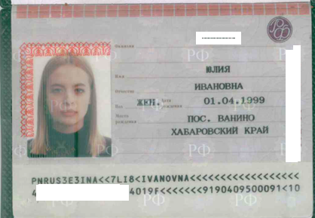
Проверка Паспорт гражданина РФ.
1.3. В паспорте образца 2007года на 3-й странице на поверхности ламинирующей пленки проверяется наличие голографических изображений герба России, звезд, надписей «РФ», «РОССИЯ», «RUSSIA», которые меняют вид при изменении угла наблюдения между плоскостью листа и зрением наблюдателя.
ВАЖНО ПОМНИТЬ: Отсутствие в паспорте образца 2007 года на 3-й странице голографических изображений, и в частности на участке фотографии, может свидетельствовать о подделке паспорта.
1.4.Производится осмотр защитного круглого элемента с аббревиатурой "РФ" расположенного в верхнем правом углу. Элемент отпечатан специальной оптическопеременной краской (OVI краска), которая меняет цвет с пурпурного на зеленый в зависимости от угла освещения.
В соответствии с требованиями Постановления Правительства РФ №828 от 08.07.1997 года, с учётом изменений внесённых Постановлением Правительства №779 от 20.12.2006 года, а также Постановлением Правительства Российской Федерации от 27 мая 2011 г. N 424. Согласно последнему, с 1 июля 2011 г. выдаются паспорта, содержащие заполненную зону машиночитаемой записи.
1.5. Проверяется на просвет наличие и рисунок трехтонового водяного знака в виде изображения аббревиатуры букв «РФ», располо­женной по всей поверхности листа

Slide 20
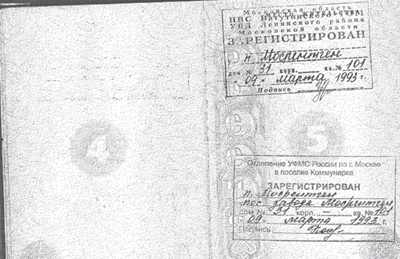
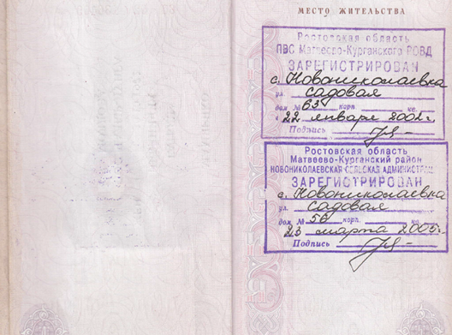
Проверка Паспорт гражданина РФ.
На страницу с 5-ой по 12-ую могут быть проставлены следующие штампы:
Зарегистрирован.
Снят с регистрационного учёта.
Количество штампов может быть как чётное, так и не чётное.
При этом может быть проставлено два штампа о регистрации подряд без снятия с регистрационного учёта (при изменении административно-территориального деления и, если, адрес постоянной регистрации не изменился).
Ранее п. Мосрентген относился с Московской области, далее, после изменения административно-территориального деления, начал относиться к п. Коммунарка г. Мосвквы, также в п. Мосрентген начало входить пос. завода Мосрентген.
Данный паспорт не действителен «Выдан с нарушениями», так как место постоянной регистрации изменилось: другой номер дома.
При смене места жительства, необходимо было снять с регистрационного учёта по старому месту (проставить соответствующий штамп) и зарегистрировать по новому месту жительства.

Slide 21
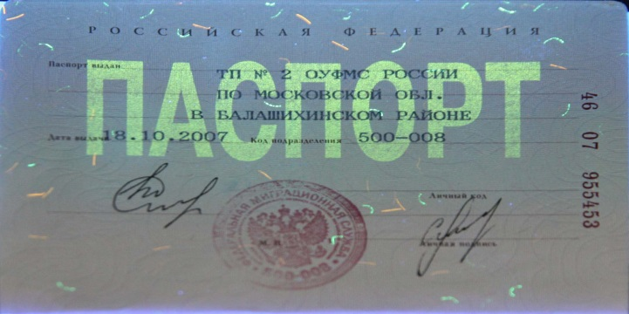
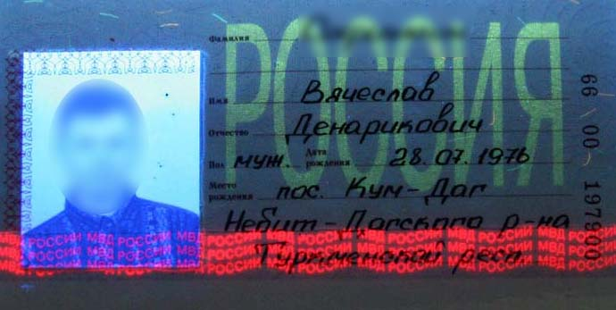
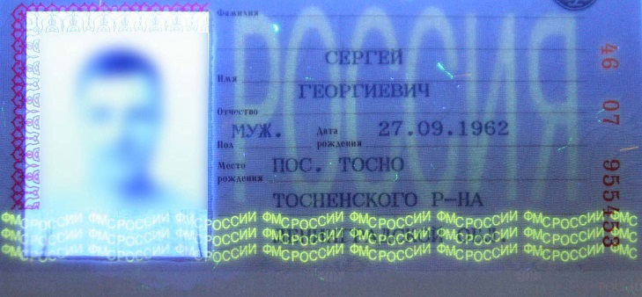
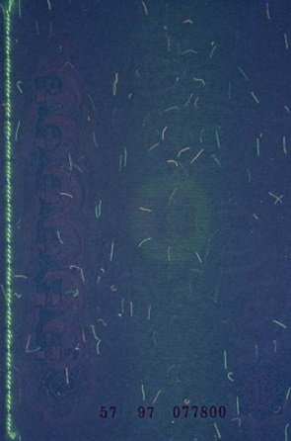
Проверка Паспорт гражданина РФ.
Контроль физико-химической защиты. (Проводится при наличии на ТТ специальных приборов)
2.1. Данный этап осуществляется в первую очередь с использованием источника УФ (ультрафиолетового) излучения с длиной волны 365нм. При этом проверяется наличие скрытых (невидимых при обычном освещении) изображений: на 2-й странице наблюдается светло-зеленое свечение слова «ПАСПОРТ», на 3-й странице - «РОССИЯ».
2.2. В нижней части на 3-й странице и фотографии в УФЛ отображается бесцветный (невидимый) расположенный в три волнообразные строки повторяющийся текст: паспорт образца 1997г – «МВД России», паспорт образца 2007г – «ФМС РОССИИ», который наблюдается в виде свечения красного и жёлто-зелёного цвета соответственно.
2.3. На всех листах паспорта хаотично расположены люминесцирующие микроволокна оранжевого и зеленого цвета.
ВАЖНО ПОМНИТЬ: Наличие яркого свечения поверхности страницы, либо полное отсутствие волнообразных строк текста, либо отсутствие текста на поверхности фотографии может свидетельствовать о подделке паспорта. В этом случае только микроскопическое изучение может выявить причину несоответствия реквизитов.
2.4. Между 10-ой и 11-ой страницами расположена люминесцирующая в УФЛ плетеная нить, с помощью которой сшиты листы паспорта и обложка.

Slide 22
Проверка Паспорт гражданина РФ.
3. Микроскопический осмотр.
3.1. На данном этапе бланк паспорта осматривается с помощью лупы 10-ти кратного увеличения, а также определяется способ печати графических элементов бланка.
3.2. Серия и номер бланка паспорта выполнен красителем красного цвета – высокий способ печати. (Нумерация паспорта состоит из трех групп цифр. Первые 2 группы, состоящие из 4 цифр, обозначают серию бланка паспорта, третья группа, состоящая из шести цифр, обозначает номер бланка паспорта. Первые две цифры серии определяют номер региона России, в котором выдан паспорт) В паспортах образца 2007 года дополнительно воспроизведена нумерация на 5-20 страницах способом лазерной перфорации. Изображение цифр серии и номера бланка паспорта формируется с помощью прожигаемых лазером в бумаге и переплетном материале видимых на просвет отверстий.
3.3. Фоновая сетка, бланковые надписи, включая микротексты – плоский способ печати.
ВАЖНО ПОМНИТЬ: Если в процессе проверки специалист выясняет, что изображение серии, номера или фоновой сетки бланка выполнены не монолитной (однородной) краской, а состоит из мелких разноцветных точек, то это подделка.

Slide 23
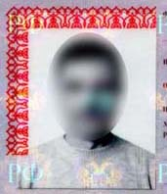
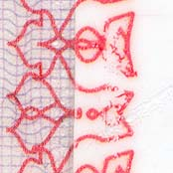
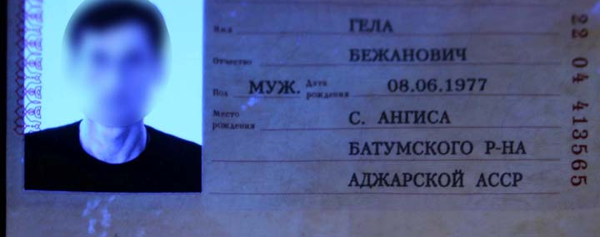
Проверка Паспорт гражданина РФ.
3.4. С целью защиты личных данных владельца паспорта и фотографии страница заламинирована плёнкой, на внутренней стороне которой расположен красный орнамен­тальный рисунок. После ламинирования рисунок отображается вдоль верхнего и левого края фотографии, а также на странице паспорта.
3.5. При осмотре фотографии обращается внимание на то, чтобы элементы рисунка и волнообразного текста, отобразившиеся на фотографии, совпадали по расположению и раз­мерам с элементами изображения на листе паспорта, образуя единую композицию, а также на целостность самой композиции.
ВАЖНО ПОМНИТЬ: Целостность композиции не должна быть нарушена. Наличие нарушений в виде повреждения, несовпадения, отсутствие элементов композиции свидетельствуют о замене фотографии в паспорте.

Slide 24
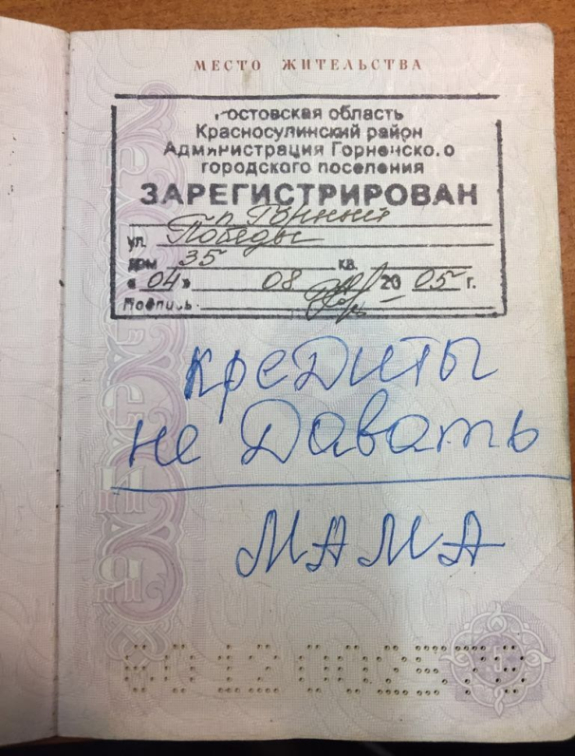
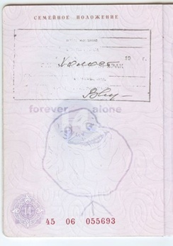
Недействительные паспорта
ВАЖНО ПОМНИТЬ: «…Паспорт, в который внесены сведения, отметки или записи, не предусмотренные Положением о паспорте, является недействительным.» (п.6 ПОЛОЖЕНИЯ О ПАСПОРТЕ ГРАЖДАНИНА РОССИЙСКОЙ ФЕДЕРАЦИИ Утверждено Постановлением Правительства Российской Федерации от 8 июля 1997 г. N 828)
Оформление кредитных договоров КАТЕГОРИЧЕСКИ ЗАПРЕЩЕНО
При проверке таких паспортов по базе данных ГУ по вопросам миграции МВД России, будет получен ответ о том, что данные паспорта
«Среди недействительных не значатся».

Slide 25
Недействительные паспорта
Виды недействительности паспортов (согласно электронной проверки на сайте ГУ по вопросам миграции МВД России):
недействителен (ЧИСЛИТСЯ В РОЗЫСКЕ);
недействителен (В СВЯЗИ СО СМЕРТЬЮ ВЛАДЕЛЬЦА);
недействителен (ТЕХНИЧЕСКИЙ БРАК);
недействителен (ИЗЪЯТ, УНИЧТОЖЕН);
недействителен (ВЫДАН С НАРУШЕНИЕМ);
недействителен (ЗАМЕНЁН НА НОВЫЙ);
недействителен (ИСТЁК СРОК ДЕЙСТВИЯ).

Slide 26
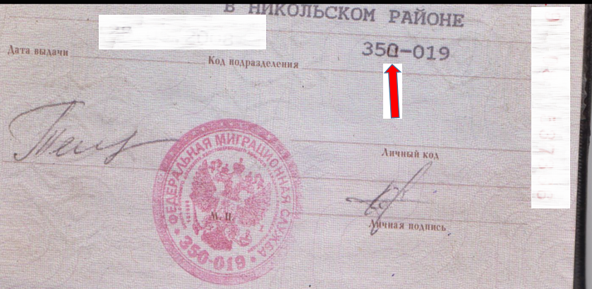
Пример подделки
Замена данных кода подразделения выдавшего паспорт

Slide 27
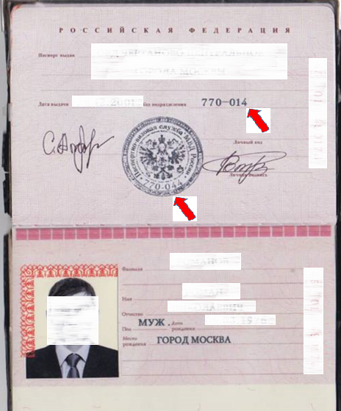
Пример подделки
Замена данных кода подразделения выдавшего паспорт

Slide 28
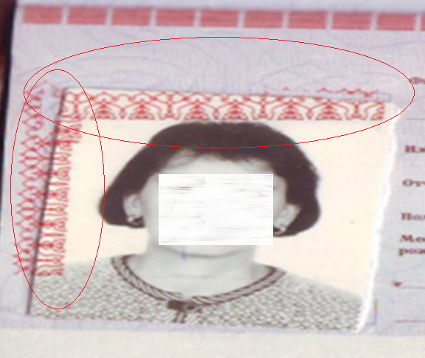
Пример подделки
Несовпадение рисунка орнамента при переклейке фотографии

Slide 29
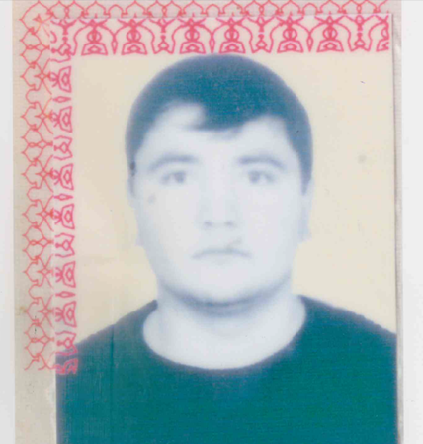
Пример подделки
Несовпадение рисунка орнамента при переклейке фотографии

Slide 30
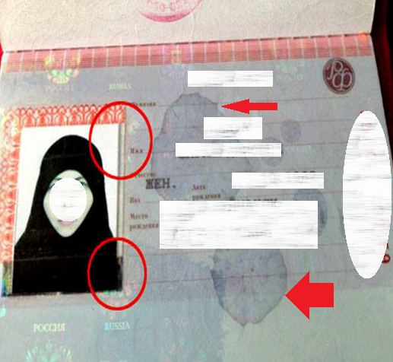
Пример подделки
Несоответствующий размер фото, следы воздействия на бланк химическими препаратами
Вклейка фотографии
Разводы, пятна на бланке. Говорит о манипуляции с документом с целью изменения данных (подделка).

Slide 31
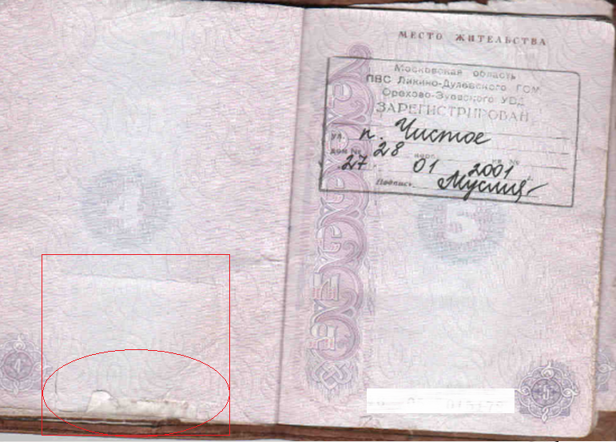
Пример подделки
Вклейка фото – на что обращаем внимание!
Обращаем внимание на бланк паспорта на 4 странице снизу. Предыдущая страница (3-я) - периметр где расположена фотография.
Разрывы, отрывы кусков бланка (как на примере), надрезы, следы клея, грязь, затирание бланка, все говорит о замене фото (вклейке).

Slide 32
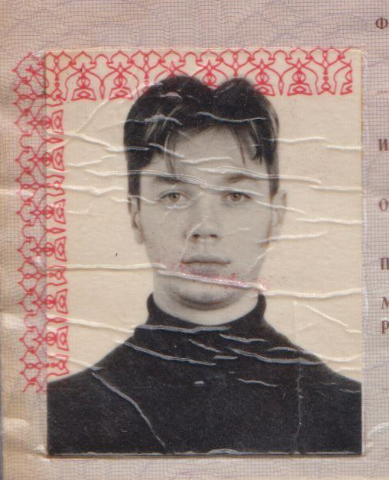
Пример подделки
Вздутие ламинации по всей поверхности фотографии как на примере, так же может говорить о попытке замены фотографии (вклейке).

Slide 33
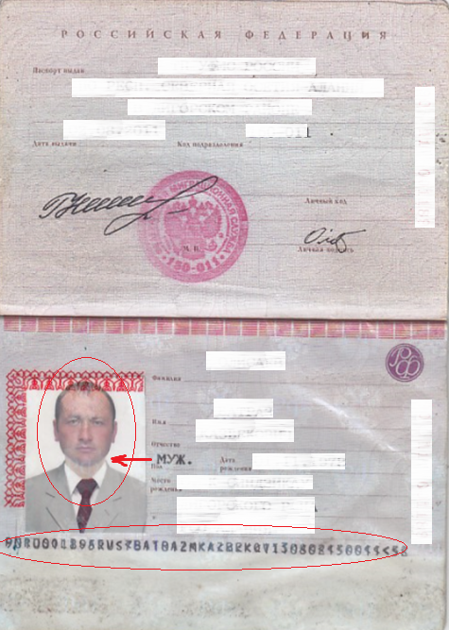
Пример подделки
Фотография – «фотошоп», цвет лица отличается сильно от цвета шеи, сам цвет лица не естественный, размер головы не пропорционален плечам.
Машиночитаемая зона - наложение одной строки записи на другую.
Орнамент - верхняя часть рамки по цвету более насыщенная, чем остальные части рамки.

Slide 34
Действия в случае выявления подделки
В случае выявления хотя бы одного из признаков того, что паспорт может являться поддельным, либо в нём переклеена фотография или имеются признаки изменения установочных данных – необходимо внести данные в заявку в ПО Зибель, сделать качественную свето-копию паспорта клиента, выставить код «М» и отправить заявку на скоринг. После чего вы получите отрицательное заключение кредитного скоринга.

Slide 35
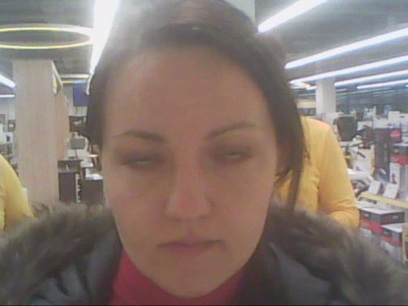
Виды мошенничества
«Олени» и «Оленеводы».
Олени - это лица, которым необходимы денежные средства, но платить по своим финансовым/долговым обязательствам они не могут в виду того, что ни где не работают, ведут асоциальный образ жизни (бомжы, наркоманы, безработные, тунеядцы, бывшие заключенные и т.д. и т.п.). Они обращаются к "оленеводам" по объявлениям, размещённым в сети интернет, расклеенным на заборах, стенах домов и т.д. ("Помощь в оформлении кредита"). При оформлении кредита, вносят, как правило, 10% от общей стоимости товара. Кредиты оформляют на свои паспорта. Их переодевают в "нормальный вид одежды" и сообщают ложную/недостоверную информацию, которую необходимо сообщить сотруднику банка для оформления кредита. Характеристики товара они, как правило, не знают. В условиях кредитования не ориентируются. На торговую точку приходят с информацией "о своей трудовой деятельности", записанной на бумажке, либо пользуются подсказками третьих лиц (оленеводов/сообщников).
У «оленей» часто в руках бумажка с информацией о их занятости, мете жительства, телефонами и т.д.
Часто «олень» и «оленевод» подходят к сотруднику банка для оформления кредита вместе. В этом случае, на подавляющее большинство вопросов, отвечать будет «оленевод».
Кредит может быть оформлен под принуждением, т.е. клиенту угрожают физической расправой, либо опаивают алкоголем или сильнодействующими психотропными веществами и ведут на торговую точку для оформления кредита. В случае ВЫЯВЛЕНИЯ ПРИСУТСТВИЯ и попытки оформления кредита на ТТ таких лиц, вам необходимо заполнить заявку, выставить соответствующий код (отличный от "У") и отправить заявку на скоринг.
Методы выявления таких лиц:
- все выше перечисленные;
- при просьбе отойти от вашего рабочего места третьего лица, клиент, в случае если его принуждают оформить кредит, может на листке бумаги написать вам об этом и попросить не выдавать кредит или может сказать вам об это шёпотом, т.к. будет понимать, что лица, вынуждающие его на это, его не слышат.

Slide 36
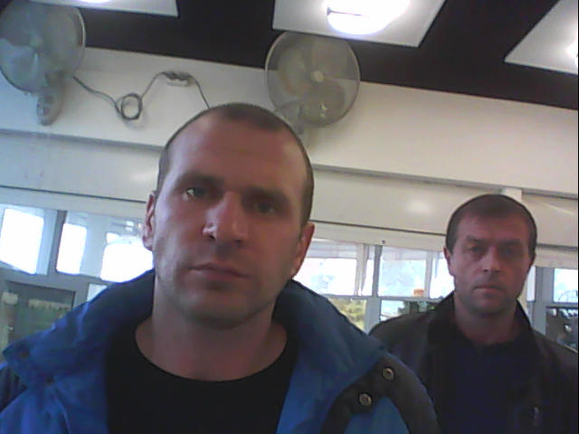
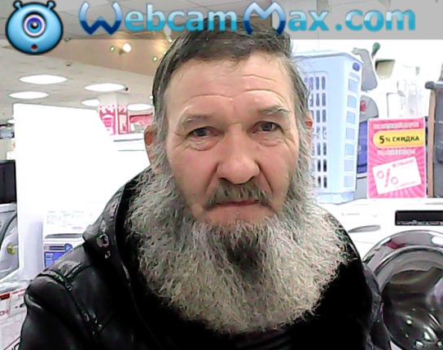
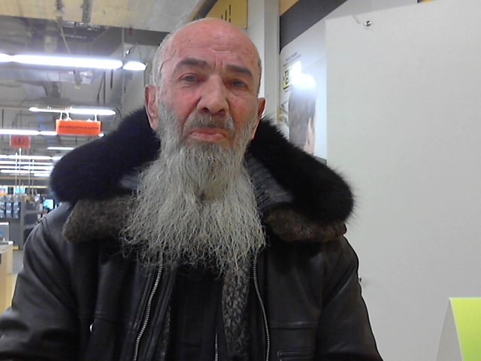
Виды мошенничества
В случае выявления присутствия и попытки оформления кредита на ТТ лиц, с паспортами, у которых переклеена фотография, вам также необходимо заполнить заявку, выставить код "М" и отправить заявку на скоринг.
Методы выявления таких лиц:
- определение переклейки фотографии, способами, описанными в презентации;
- уточнить у клиента, по каким характеристикам он выбирал данный товар, чем он заинтересовал его, а в дальнейшем спросить эти характеристики (как правило эти лица не знают характеристик, т.к. их интересуют только денежные средства);
- также необходимо задать несколько ДОПОЛНИТЕЛЬНЫХ СПЕЦИАЛЬНЫХ ВОПРОСОВ, относительно его трудовой деятельности (примеры указаны ниже);
- клиенту можно предложить товар, схожий по характеристикам, но дешевле выбранного (пример: клиент выбрал телевизор сони, стоимостью 100000 руб. и сообщил вам, какие именно характеристики его заинтересовали, а вы можете ему предложить телевизор марки Samsung со схожими характеристиками, но стоимостью 87000 руб., следовательно, если это "олень", то он скажет, что ему нужно позвонить (жене, другу, брату и т.д. и т.д.), чтобы сообщить об это предложении и посоветоваться, а сам будет звонить "оленеводам" с целью уточнения дальнейших действий, т.к. такого поворота событий они не предвидели, либо скажет, что ему нужно отойти (для таких же действий), а нормальный клиент, как минимум, заинтересуется таким предложением и будет уточнять и расспрашивать детали без необходимости произведения каких-либо звонков или необходимости куда-либо отойти;
ПРИМЕРЫ ДОПОЛНИТЕЛЬНЫХ СПЕЦИАЛЬНЫХ ВОПРОСОВ:
- водитель автобуса (пример есть в презентации);
- учитель: если вы не знаете, какой задать специальный дополнительный вопрос какому-либо учителю, вы можете пойти от обратного, т.е. можете сказать, что раньше учились в этой школе или в ней учиться ребёнок вашего друга и спросить, что, к примеру, два года назад, в ней был директор Иванов Иван Иванович (ФИО выдумать самому) и что правда ли, что он был очень строгий и злой, и что сейчас пришла новый директор - Петрова Елена Ивановна (ФИО выдумать самому) и что она добрая и очень много делает для школы. Человек, действительно работающий в этой школе, скажет вам, что это не так, расскажет как на самом деле (на что, вы можете сказать, что перепутали номер школы и извиниться), а "олень" подтвердит ваши слова (выдуманные вами только что), чем выдаст себя!
В случае ПОДОЗРЕНИЯ присутствия и попытки оформления кредита на ТТ указанных групп лиц (т.е у вас имеются подозрения, что перед вами "олень" и "оленевод", но в настоящий момент вы точно в этом не уверены), вам необходимо попросить третье лицо удалиться от вашего рабочего места, мотивировав это тем, что он/она:
- создают очередь;
- мешают вам;
- вам плохо слышно и плохо понятно клиента и т.д. и т.п.
В дальнейшем разговоре с клиентом, вам необходимо уточнить у него (с целью выявления "оленя") характеристики выбранного товара, условия кредитования - как и где он планирует вносить очередные ежемесячные платежи, интересовался ли он (знает ли) их размер (точную сумму внесения). Также необходимо задать несколько ДОПОЛНИТЕЛЬНЫХ СПЕЦИАЛЬНЫХ ВОПРОСОВ, относительно его трудовой деятельности (примеры указаны ниже). В случае ВЫЯВЛЕНИЯ присутствия и попытки оформления кредита на ТТ указанных групп лиц, необходимо заполнить заявку, выставить соответствующий код (отличный от "У") и отправить заявку на скоринг.

Slide 37
Оценка клиента. Высокорискованные клиенты
Визуальная оценка позволяет выявить проблемных клиентов:
Алкоголики;
Наркоманы;
Лиц, имеющие серьезные психические заболевания
Высоко рискованных клиентов:
- Клиенты, оформляющие кредит для третьих лиц. Таким клиентам необходимо задавать вопросы, относительно товара/услуги
(по каким параметрам выбирали товар, чем заинтересовал и так далее).
- Пожилые люди, которых привели дети (внуки) – не ориентируются в товаре/не понимают, что оформляют кредит и как его выплачивать.
Если Вы сомневаетесь в информации, которую сообщает клиент, скажем, относительно его занятости, то ему необходимо задать несколько ДОПОЛНИТЕЛЬНЫХ СПЕЦИАЛЬНЫХ ВОПРОСОВ, но только тех вопросов, ответы на которые вы знаете сами.
Пример: должность – водитель автобуса
1. На какой марке/модели транспорта Вы работаете?
2. По какому маршруту?
3. Какие действия производите перед выходом на линию:
прохождение мед.освидетельствования «продувка» на содержание алкоголя в крови, измерение давления…);
проверка внешнего и внутреннего состояния ТС;
проверка заправки его расходными материалами.

Slide 38
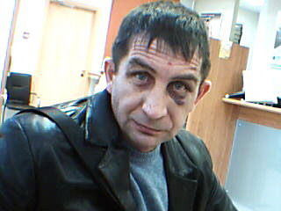
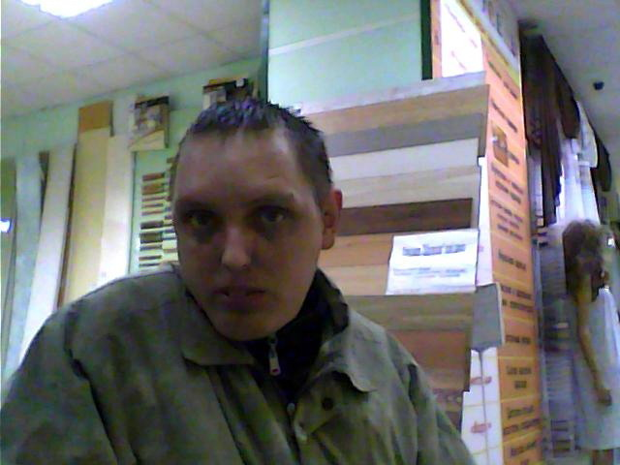
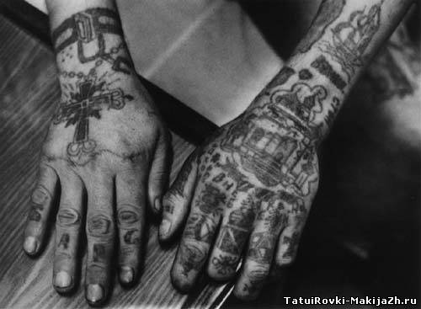
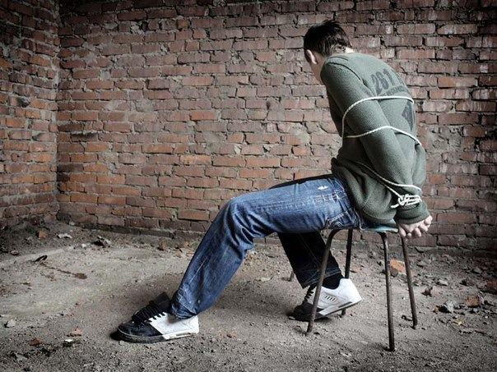
Оценка клиента.

Slide 39
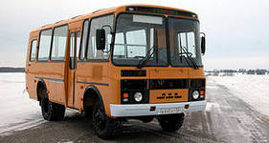
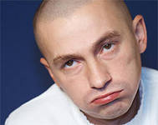
Примерные вопросы для выявления противоречивой информации
Проверяем, знает ли Клиент данные своих документов
Уточняем возраст, дату и место рождения, адрес прописки
Проверяем, знает ли Клиент город
Выясняем где и кем работает, как добирается до работы, почему не оформил кредит в своем городе (если иногородний)
Уточнение места работы и должности Клиента
Уточняем Полное наименование организации, ФИО руководителя, номер стационарного телефона фирмы, род деятельности, сайт фирмы. У бухгалтера или руководителя уточняем в каком банке находится расчетный счет организации.
Проверка заинтересованности Клиента в кредитовании (подозрение в оформлении кредита для третьих лиц)
Уточняем цель кредита и для кого он оформляется. Почему выбран именно этот товар, эта сумма, выясняем степень владения информацией по выбранному товару, тарифу.
Уточняем, кто будет платить за кредит.

Slide 40
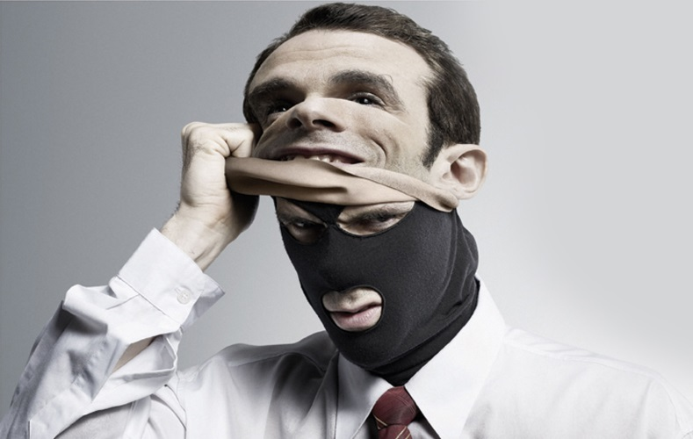
Внутренний мошенник
Если сотрудник:
Не сверяет подпись
заявителя в паспорте и анкете.
Не выявляет признаки
поделки документов.
Не выявляет подозрение
на мошенничество.
Вносит заведомо ложную, искаженную информацию по клиенту.
Его можно подозревать в сговоре с мошенниками!!!
При выдаче кредита сотрудникам Запрещено!!!
Запрещено! Не использовать Коды Визуальной Оценки (КВО).
Запрещено! Оформлять Кредитную документацию в отсутствии Заявителя и подделывать подпись (почерк) Клиента в любых документах, оформляемых в процессе выдачи кредита.
Запрещено! Оформлять Кредитную документацию на основании копий документов, удостоверяющих личность Заявителя, без предоставления оригиналов.
Запрещено! Изменять данные о Клиенте и товаре.
Запрещено! Предоставлять недостоверные сведения о коде торговой точки, на территории которой оформляется Договор и своих данных.
Запрещено! Повторное заведение заявки без ведома Клиента.
Запрещено! Оформление кредита по паспорту без владельца документа.

Slide 41
Вопросы.
1. При проверке деятельности одного из ЭПП мной был выявлен кредит, оформленный клиентом "N". На момент оформления кредита, клиенту было 68 лет (какие возрастные рамки оформления кредитов в АО "ОТП Банк"? - с 21 года по 69 лет), а в кредит был оформлен iPhone 7, MicroSD карта и чехол, общей стоимостью 78000 руб. На момент проверки, по данному кредиту было внесено 5 очередных ежемесячных платежей, без просрочек (в дальнейшем кредит был полностью погашен в соответствии с графиком платежей). В виду выявленного несоответствия социальному статусу товара, оформленного в кредит, мной был осуществлён телефонный звонок клиенту "N", в ходе которого он пояснил, что ему были необходимы денежные средства в размере 20000 руб., но ни в одном банке кредит наличными ему не выдавали, кредитную карту он также оформить не смог, т.к. ему постоянно отказывали в этом. Однажды, клиент "N" увидел наклеенное объявление, на котором было написано, что некая организация помогает в оформлении кредита всем гражданам при наличии только паспорта. Клиент "N" позвонил по указанному в объявлении телефонному номеру и договорился с сотрудниками данной фирмы о встрече, на которую, в дальнейшем, явились двое молодых ребят, представились менеджерами, расспросили о необходимой клиенту "N" сумме и немного о его жизни. Далее они сообщили клиенту "N", что он сможет получить 20000 руб., для чего ему необходимо будет явиться в ОПРЕДЕЛЁННОЕ ВРЕМЯ (на следующий день) в ОПРЕДЕЛЁННУЮ ТОРГОВУЮ ТОЧКУ и сообщить ОПРЕДЕЛЁННУЮ ИНФОРМАЦИИЮ (которую они также ему сообщили и сказали, что её необходимо выучить для устной передачи сотруднику банка, который будет оформлять кредит) ОПРЕДЕЛЁННОМУ СОТРУДНИКУ БАНКА, подписать некоторые документы и, после этого, ему выдадут "коробочку", которую он будет должен отдать им, на что они выдадут ему 20000 руб. Что клиент "N", в последствии и сделал. После получения "коробочки", клиент "N" (по договорённости с менеджерами) вышел из магазина на улицу, встретился с ними и передал им её. После этого менеджеры, не отдав ему денежные средства, скрылись. На мой вопрос, почему же он вносит очередные ежемесячные платежи по кредиту не получив необходимые ему денежные средства, клиент "N" пояснил, что ранее ни когда ни кого не обманывал, постоянно платил по своим обязательствам, что и делает в этом случае.
Вопрос - есть ли в этом случае "олени", "оленеводы" или мошенники? Если есть - то кто и почему? Если таковых нет - то также, почему?
Ответ:
- клиент "N" - это "олень", т.к. даже не осознавая того, кому он звонил и не учитывая того, что кредит он погасил полностью, он понимал и осознавал, что сообщает в Банк недостоверную/выдуманную информацию с целью дальнейшего получена кредита (т.е. обманывает Банк);
- менеджеры фирмы, которая предлагает услуги по оформлению кредитов - "оленеводы", т.к. обучают клиентов как обмануть банк, сообщают им недостоверную/выдуманную информацию и "приводят" их к сотрудникам банка, с которыми ранее вступили в преступный сговор;
- сотрудник банка - мошенник, т.к. сотрудничает с "оленеводами" и оформляет мошеннические кредиты.
Итог: логин ЭПП, оформившего данный кредитный договор, заблокирован. ЭПП уволен из штата Банка и внесён в черные межбанковские списки.
2. У дочери некоего клиента "S" через 2 недели свадьба, на которую он обещал подарить ей дорогой двухкамерный холодильник стоимостью 230000 руб. Данный клиент постоянно трудоустроен в крупной нефтегазовой компании на должности руководителя одного из отделов в течение пяти лет. Его заработная плата составляет порядки 170000 руб. Увольняться с работы он не собирается. Увольнять его или сокращать его должность руководство организации также не собирается. К определённому им дню покупки подарка своей дочери, данной суммы на руках у него не оказалось и клиент "S" отправился в банк для получения денежных средств в кредит наличными, но ему постоянно (в данном случае причины отказа значения не имеют) отказывали, кредитную карту он также оформить не смог. Тогда клиент "S" отправился в магазин МВидео для оформления холодильника в кредит, но в этом эму также было отказано. Далее, в магазинах Эльдорадо, DNS, Технопарк и прочих, эму также отказывали. До дня бракосочетания его дочери оставалось два дня. Занять у друзей и знакомых такую сумму клиенту "S" не удалось, т.к. многие были в отпусках и отъездах, а у членов семьи просто не было такой суммы. Тогда клиент "S" решил пойти на крайние меры: он нашёл в интернете объявление "Помощь в оформлении кредита" и позвонил по номеру телефона, указанного в нём. В телефонном разговоре менеджеры данной фирмы спросили у него, какая сумма ему необходима, на что клиент "S" пояснил, что денежные средства его не интересуют, а ему необходимо получить в кредит ОПРЕДЕЛЁННЫЙ ТОВАР, за помощь в чём, он готов отблагодарить их суммой в размере 15000 руб. Менеджеры согласились и предложили клиенту "S" встретиться и обсудить детали сделки. После встречи, между менеджерами и клиентом "S", была заключена договорённость о том, что клиенту "S" необходимо явиться в ОПРЕДЕЛЁННОЕ ВРЕМЯ, в ОПРЕДЕЛЁННУЮ ТОРГОВУЮ ТОЧКУ и сообщить ОПРЕДЕЛЁННУЮ ИНФОРМАЦИИЮ (которую они также ему сообщили и сказали, что её необходимо выучить) ОПРЕДЕЛЁННОМУ СОТРУДНИКУ БАНКА, после этого, ему оформят кредит на интересующий его товар (двухкамерный холодильник стоимостью 230000 руб.), а далее он должен будет перечислить им 15000 руб. Что клиент "S" в последствии и сделал. Доставка товара была оформлена по новому месту жительства дочери клиента "S". Подарок был сделан вовремя. Кредит был оформлен на 18 месяцев и погашен без просрочек в течение 10 месяцев.
Вопрос - есть ли в этом случае "олени", "оленеводы" или мошенники? Если есть - то кто и почему? Если таковых нет - то также, почему?
Ответ:
- клиент "S" - это "олень", т.к. он, осознавая и понимая то, что звонит и договаривается с мошенниками - "оленями" с целью оформления кредита в Банке, делает это. А то, что кредит он погасил полностью, досрочно и без просрочек, не умоляет его вины;
- менеджеры фирмы, которая предлагает услуги по оформлению кредитов - "оленеводы", т.к. обучают клиентов как обмануть банк, сообщают им недостоверную/выдуманную информацию и "приводят" их к сотрудникам банка, с которыми ранее вступили в преступный сговор;
- сотрудник банка - мошенник, т.к. сотрудничает с "оленеводами" и оформляет мошеннические кредиты.
Итог: логин ЭПП, оформившего данный кредитный договор, заблокирован. ЭПП уволен из штата Банка и внесён в черные межбанковские списки.

Slide 42
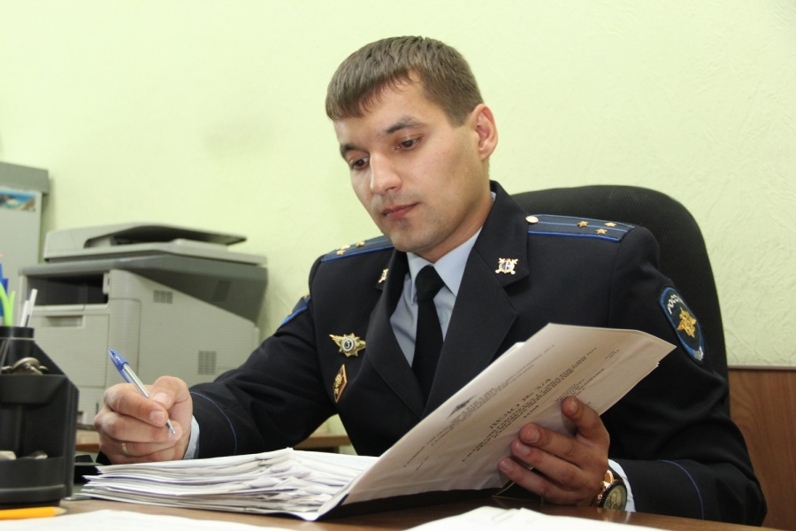
Удачи в работе !
Пижонков А.О.

